Slide 1
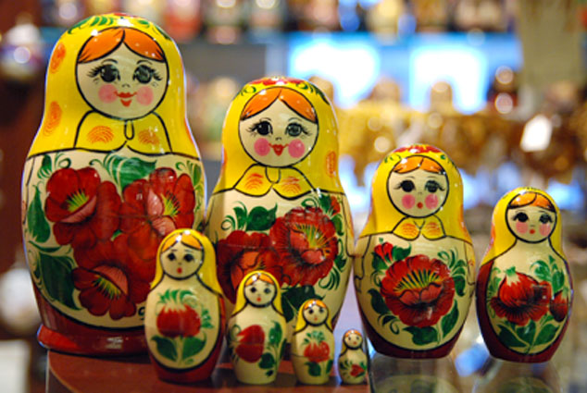
Презентация для детей старшего дошкольного возраста «Откуда появилась матрешка»
Презентация «Откуда появилась матрешка»
составила воспитатель ГБДОУ № 20 комбинированного вида
Красногвардейского района
Санкт-Петербурга
Полякова Инга Александровна
Notes:
Всем вам нравится веселая игрушка – расписная матрешка. Оказывается родилась она сто лет назад.

Slide 2
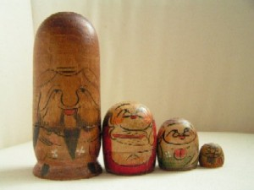
Прообраз русской матрешки
Notes:
Прообразом матрешки стала точеная фигурка буддийского святого Фукурума, которую привезли с острова Хонсю. Фигурка изображала мудреца с вытянутой от долгих раздумий головой, она оказалась разъемной, и внутри была спрятана фигурка поменьше, которая тоже состояла из двух половинок. Всего таких куколок оказалось пять.

Slide 3
Токарь Василий Звездочкин
Notes:
Токарь- игрушечник Василий Петрович Звездочкин первым выточил русскую матрешку на токарном станке.

Slide 4
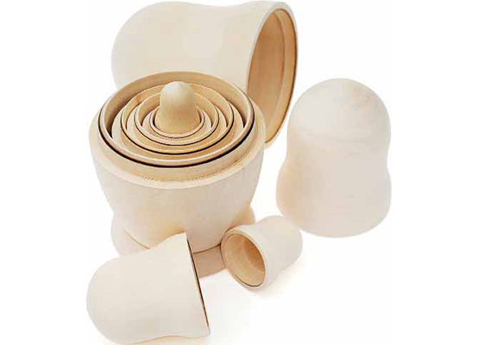
Работа токаря
Notes:
Когда «малышка» готова, приступают к следующей фигурке, в которую войдёт первая. Заготовка необходимой высоты обрабатывается и разрезается на верхнюю и нижнюю части. Первой делается нижняя часть. Затем удаляют древесину изнутри обеих частей второй куклы так, чтобы меньшая кукла плотно вставлялась внутрь. Потом процесс повторяется для куклы бо́льшего размера, в которую войдут две предыдущие и т. д. Количество кукол может быть различным.

Slide 5
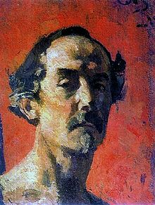
Художник Сергей Владимирович Малютин
Notes:
А художник Сергей Малютин, будущий академик живописи, расписал их под девочек и мальчиков.

Slide 6
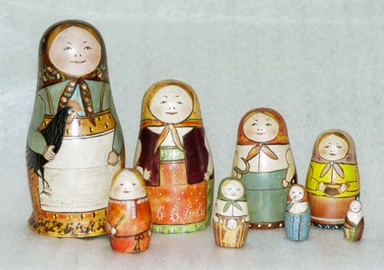
Первая русская матрешка
Первая русская матрешка
.
Notes:
Вот так выглядела первая русская матрешка. На первой матрешке была изображена девушка в простонародном городском костюме: сарафане, переднике, платочке с петухом. Игрушка состояла из восьми фигур. Изображение девочки чередовалось с изображением мальчика, отличаясь друг от друга. Последняя, изображала спеленатого младенца. Раскрашена была гуашью. Эта первая матрешка сейчас находится в Музее игрушки в Сергиевом Посаде.
Почему матрешку так назвали? Распространенным именем в то время было имя Матрена - так и появилась всеми любимая Матрешка. Также в его основе лежит латинское слово "mater", что в переводе означает "мать". Это имя ассоциировалось с матерью огромного семейства, с крепким здоровьем и дородной фигурой и отлично подходило новой русской деревянной кукле.

Slide 7
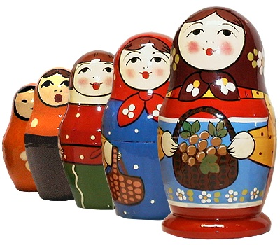
Сергиевские матрешки
Notes:
Русская матрешка – настоящее чудо света. Настоящее, поскольку была и остается творением человеческих рук. Чудо света – потому что удивительным образом игрушечный символ России. Существует несколько видов матрешек. Давайте посмотрим самые известные
Сергиевская матрешка — это круглолицая девушка в платке и сарафане с передником, роспись яркая с использованием 3-4 цветов (красный или оранжевый, желтый, зеленый и синий). Линии лица и одежды обведены черным контуром. Роспись мелкая. Она украшает платок и край фартука

Slide 8
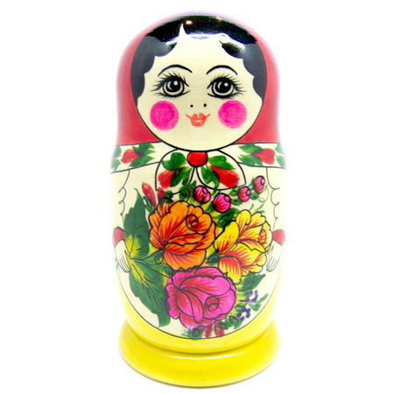
Семеновская матрешка
Notes:
Эти матрешки расписываются стилизованными цветами контрастных тонов, в основном желтый и красный цвета. Большой букет занимает весь фартук, платок расписан бутонами

Slide 9
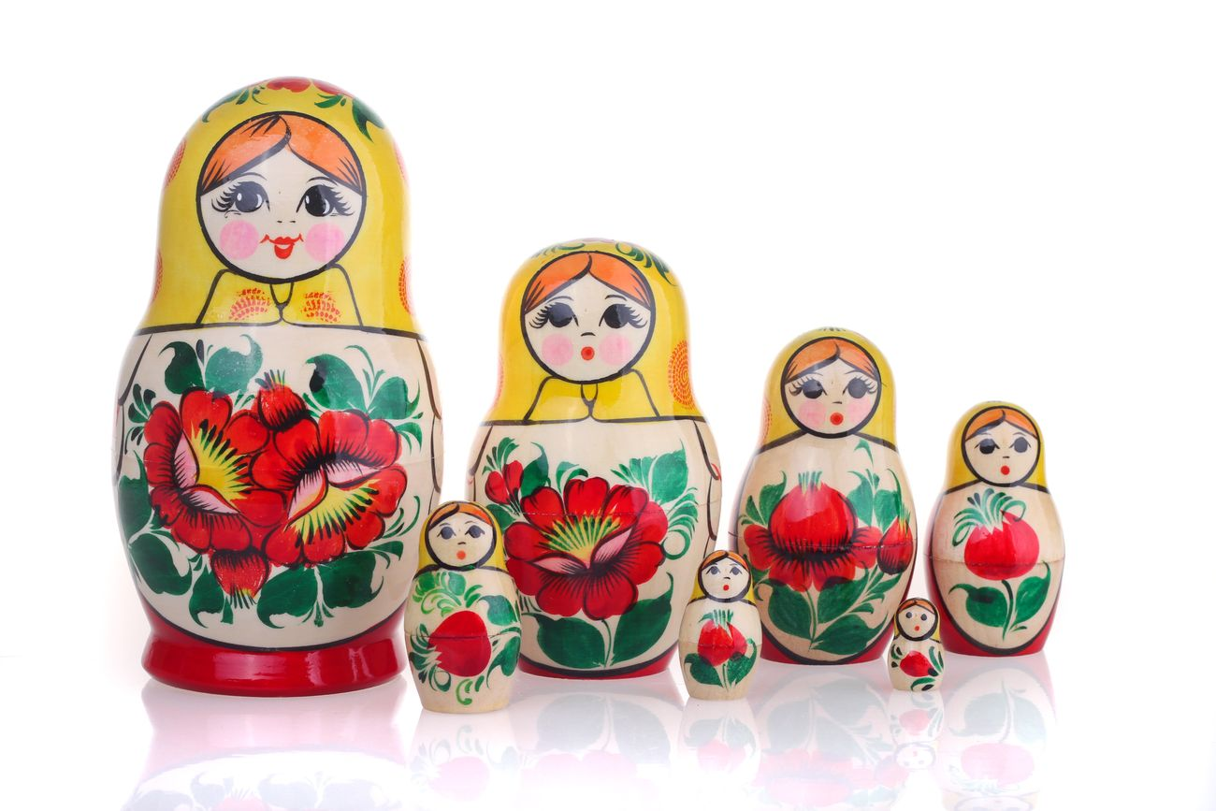
Вятская матрешка
Notes:
Самая северная матрешка – вятская. Яркая, красочная, задорная. В ярком цветастом платочке, с большим цветком в центре сарафана.

Slide 10
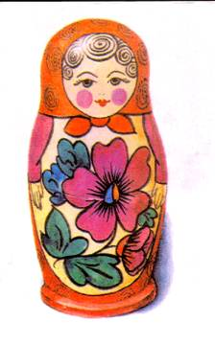
Майдановская матрешка
Notes:
Основной элемент полховско-майдановской матрешки - многолепестковый цветок шиповника ("роза"), рядом с которым может быть полураскрытые бутоны на ветках. Роспись наносится по предварительно нанесенному контуру, сделанному тушью. Окраска производится по грунтовке крахмалом, после нее изделия дважды или трижды покрывают прозрачным лаком.

Slide 11
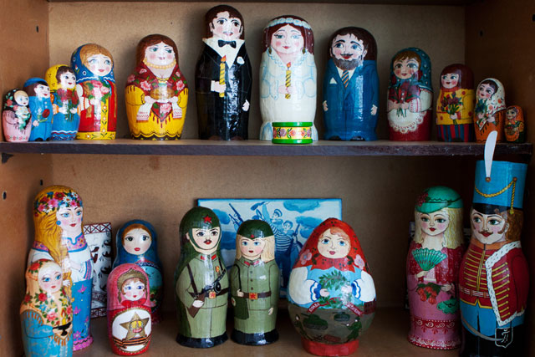
Notes:
Современные матрешки могут выглядеть по-разному. Матрешки – жених невеста; Матрешки- солдаты, Дама с гусаром; Семья. Все они выточены из дерева, раскрашены красками в ручную. Нет ни одной похожей матрешки. Они все всегда разные!

Slide 12
Спасибо за внимание!
Notes:
Вот мы с вами и познакомились с историей появления матрешки. Вам понравилось? Какая матрешка больше всего запомнилась? Давайте продолжим дальше наше знакомство с матрешками

